Slide 1
20XX
樱花小清新通用模板

Slide 2
目 录
content
请添加第一部分章节大标题
请添加第三部分章节大标题
请添加第二部分章节大标题
请添加第四部分章节大标题

Slide 3
PART 01
请添加第一部分章节大标题
请替换文本，复制您所需要的文本，在黏贴选项中选择“只保留文本”即可。如果文本替换出现字体颜色或格式与模板不一致，请您“取消组合”后再替换。请替换文本，复制您所需要的文本，在黏贴选项中

Slide 4
请添加页面标题
请替换文本，复制您所需要的文本，在黏贴选项中选择“只保留文本”即可请替换文本，复制您所需要的文本，在黏贴选项中选择“只保留文本”即可。
请替换文本，复制您所需要的文本，在黏贴选项中选择“只保留文本”即可请替换文本，复制您所需要的文本，在黏贴选项中选择“只保留文本”即可。
01
02
03
请替换文本，复制您所需要的文本，在黏贴选项中选择“只保留文本”即可请替换文本，复制您所需要的文本，在黏贴选项中选择“只保留文本”即可。
请替换文本，复制您所需要的文本，在黏贴选项中选择“只保留文本”即可请替换文本，复制您所需要的文本，在黏贴选项中选择“只保留文本”即可。

Slide 5
请添加页面标题
请添加小标题
请替换文本，复制您所需要的文本，在黏贴选项中选择“只保留文本”即可。请替换文本，复制您所需要的文本，在黏贴选项中选择“只保留文本”即可。
请添加小标题
请替换文本，复制您所需要的文本，在黏贴选项中选择“只保留文本”即可。请替换文本，复制您所需要的文本，在黏贴选项中选择“只保留文本”即可。
请添加小标题
请替换文本，复制您所需要的文本，在黏贴选项中选择“只保留文本”即可。请替换文本，复制您所需要的文本，在黏贴选项中选择“只保留文本”即可。
请添加小标题
请替换文本，复制您所需要的文本，在黏贴选项中选择“只保留文本”即可。请替换文本，复制您所需要的文本，在黏贴选项中选择“只保留文本”即可。

Slide 6
请添加页面标题
请替换文本，复制您所需要的文本，在黏贴选项中选择“只保留文本”即可。如果文本替换出现字体颜色或格式与模板不一致，请您“取消组合”后再替换。请替换文本，复制您所需要的文本。请替换文本，复制您所需要的文本，在黏贴选项中选择“只保留文本”即可。如果文本替换出现字体颜色或格式与模板不一致，请您“取消组合”后再替换。请替换文本，复制您所需要的文本。请替换文本，复制您所需要的文本，在黏贴选项中选择“只保留文本”即可。如果文本替换出现字体颜色或格式与模板不一致，请您“取消组合”。
请替换文本，复制您所需要的文本，在黏贴选项中选择“只保留文本”即可。如果文本替换出现字体颜色或格式与模板不一致，请您“取消组合”后再替换。请替换文本，复制您所需要的文本。请替换文本，复制您所需要的文本，在黏贴选项中选择“只保留文本”即可。如果文本替换出现字体颜色或格式与模板不一致，请您“取消组合”后再替换。请替换文本，复制您所需要的文本。请替换文本，复制您所需要的文本，在黏贴选项中选择“只保留文本”即可。如果文本替换出现字体颜色或格式与模板不一致，请您“取消组合”。

Slide 7
请添加页面标题
请替换文本，复制您所需要的文本，在黏贴选项中选择“只保留文本”即可。
1
请替换文本，复制您所需要的文本，在黏贴选项中选择“只保留文本”即可。
请替换文本，复制您所需要的文本，在黏贴选项中选择“只保留文本”即可。
6
2
请替换文本，复制您所需要的文本，在黏贴选项中选择“只保留文本”即可。
请替换文本，复制您所需要的文本，在黏贴选项中选择“只保留文本”即可。
5
3
4
请替换文本，复制您所需要的文本，在黏贴选项中选择“只保留文本”即可。

Slide 8
请添加页面标题
请替换文本，复制您所需要的文本，在黏贴选项中选择“只保留文本”即可请替换文本，复制您所需要的文本，在黏贴选项中选择“只保留文本”即可请替换文本，复制您所需要的文本，在黏贴选项中选择“只保留文本”即可请替换文本，复制您所需要的文本，在黏贴选项中选择“只保留文本”即可请替换文本，复制您所需要的文本，在黏贴选项中选择“只保留文本”即可请替换文本，复制您所需要的文本，在黏贴选项中选择“只保留文本”即可请替换文本，复制您所需要的文本，在黏贴选项中选择“只保留文本”即可请。
请替换文本，复制您所需要的文本，在黏贴选项中选择“只保留文本”即可。
请替换文本，复制您所需要的文本，在黏贴选项中选择“只保留文本”即可。
关键词
关键词
80%
60%

Slide 9
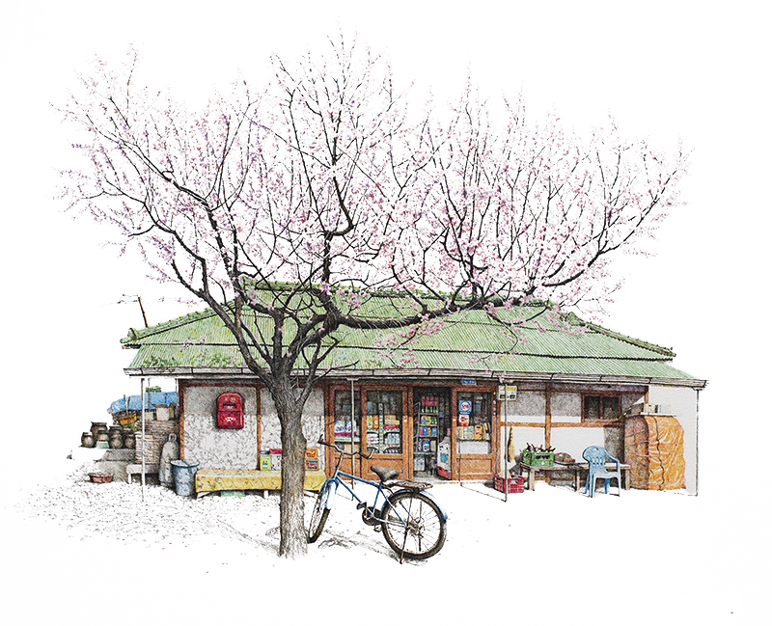
请添加页面标题
请替换文本，复制您所需要的文本，在黏贴选项中选择“只保留文本”即可请替换文本，复制您所需要的文本，在黏贴选项中选择“只保留文本”即可。 请替换文本，复制您所需要的文本，在黏贴选项中选择“只保留文本”即可请替换文本即可。
1
请替换文本，复制您所需要的文本，在黏贴选项中选择“只保留文本”即可请替换文本，复制您所需要的文本，在黏贴选项中选择“只保留文本”即可。 请替换文本，复制您所需要的文本，在黏贴选项中选择“只保留文本”即可请替换文本即可。
2
请替换文本，复制您所需要的文本，在黏贴选项中选择“只保留文本”即可请替换文本，复制您所需要的文本，在黏贴选项中选择“只保留文本”即可。 请替换文本，复制您所需要的文本，在黏贴选项中选择“只保留文本”即可请替换文本即可。
3

Slide 10
请添加页面标题
关键词一
关键词三
关键词二
关键词四
请替换文本，复制您所需要的文本，在黏贴选项中选择“只保留文本”即可请替换文本，复制您所需要的文本，在黏贴选项中选择“只保留文本”即可请替换文本，复制您所需要的文本，在黏贴选项中选择“只保留文本”即可请替换文本，复制您所需要的文本，在黏贴选项中选择“只保留文本”即可请替换文本，复制您所需要的文本，在黏贴选项中选择即可请请替换文本，复制您所需要的文本，在黏贴选项中选择即可请。

Slide 11
请添加页面标题
请替换文本，复制您所需要的文本，在黏贴选项中选择“只保留文本”即可请替换文本，复制您所需要的文本，在黏贴选项中选择“只保留文本”即可。请替换文本，复制您所需要的文本，在黏贴选项中选择“只保留文本”。

Slide 12
请添加页面标题
关键词
80%
关键词
关键词
76%
关键词
关键词
43%
关键词
关键词
90%
关键词
关键词
45%
关键词
关键词
78%
关键词
请替换文本，复制您所需要的文本，在黏贴选项中选择“只保留文本”即可请替换文本，复制您所需要的文本，在黏贴选项中选择“只保留文本”即可。请替换文本，复制您所需要的文本，在黏贴选项中选择“只保留文本”。

Slide 13
请添加页面标题
请替换文本，复制您所需要的文本，在黏贴选项中选择“只保留文本”即可。
请替换文本，复制您所需要的文本，在黏贴选项中选择“只保留文本”即可。
请替换文本，复制您所需要的文本，在黏贴选项中选择“只保留文本”即可。
关键词二
关键词四
关键词一
关键词五
关键词三
请替换文本，复制您所需要的文本，在黏贴选项中选择“只保留文本”即可。
请替换文本，复制您所需要的文本，在黏贴选项中选择“只保留文本”即可。

Slide 14
请添加页面标题
请替换文本，复制您所需要的文本，在黏贴选项中选择“只保留文本”即可。请替换文本，复制您所需要的文本，在黏贴选项中选择“只保留文本”即可。
请替换文本，复制您所需要的文本，在黏贴选项中选择“只保留文本”即可。请替换文本，复制您所需要的文本，在黏贴选项中选择“只保留文本”即可。
1
3
请替换文本，复制您所需要的文本，在黏贴选项中选择“只保留文本”即可。请替换文本，复制您所需要的文本，在黏贴选项中选择“只保留文本”即可。
请替换文本，复制您所需要的文本，在黏贴选项中选择“只保留文本”即可。请替换文本，复制您所需要的文本，在黏贴选项中选择“只保留文本”即可。
2
4

Slide 15
请添加页面标题
1
请添加小标题
2
请添加小标题
请替换文本，复制您所需要的文本，在黏贴选项中选择“只保留文本”即可。请替换文本，复制您所需要的文本，在黏贴选项中选择“只保留文本”即可。请替换文本，复制您所需要的文本，在黏贴选项中选择“只保留文本”即可。 请替换文本，复制您所需要的文本，在黏贴选项中选择“只保留文本”即可。请替换文本，复制您所需要的文本，在黏贴选项中选择即可。
请替换文本，复制您所需要的文本，在黏贴选项中选择“只保留文本”即可。请替换文本，复制您所需要的文本，在黏贴选项中选择“只保留文本”即可。请替换文本，复制您所需要的文本，在黏贴选项中选择“只保留文本”即可。 请替换文本，复制您所需要的文本，在黏贴选项中选择“只保留文本”即可。请替换文本，复制您所需要的文本，在黏贴选项中选择“只保留文本”即可。请替换文本。

Slide 16
请添加页面标题
请替换文本，复制您所需要的文本，在黏贴选项中选择“只保留文本”即可。请替换文本，复制您所需要的文本，在黏贴选项中选择“只保留文本”即可。
1
请替换文本，复制您所需要的文本，在黏贴选项中选择即可。请替换文本，复制您所需要的文本，在黏贴选项中选择即可。
2
请替换文本，复制您所需要的文本，在黏贴选项中选择“只保留文本”即可。请替换文本，复制您所需要的文本，在黏贴选项中选择即可。
3
请替换文本，复制您所需要的文本，在黏贴选项中选择“只保留文本”即可。请替换文本，复制您所需要的文本，在黏贴选项中选择即可。
4

Slide 17
请添加页面标题
请替换文本，复制您所需要的文本，在黏贴选项中选择“只保留文本”即可。请替换文本，复制您所需要的文本，在黏贴选项中选择“只保留文本”即可。
请替换文本，复制您所需要的文本，在黏贴选项中选择“只保留文本”即可。请替换文本，复制您所需要的文本，在黏贴选项中选择“只保留文本”即可。
请替换文本，复制您所需要的文本，在黏贴选项中选择“只保留文本”即可。如果文本替换出现字体颜色或格式与模板不一致，请您“取消组合”后再替换。请替换文本，复制您所需要的文本。请替换文本，复制您所需要的文本，在黏贴选项中选择“只保留文本”即可。如果文本替换出现字体颜色或格式与模板不一致，请您“取消组合”后再替换。

Slide 18
请添加页面标题
请替换文本，复制您所需要的文本，在黏贴选项中选择“只保留文本”即可。如果文本替换出现字体颜色或格式与模板不一致，请您“取消组合”后再替换。请替换文本，复制您所需要的文本。请替换文本，复制您所需要的文本，在黏贴选项中选择“只保留文本”即可。如果文本替换出现字体颜色或格式与模板不一致，请您“取消组合”后再替换。请替换文本，复制您所需要的文本。请替换文本，复制您所需要的文本，在黏贴选项中选择“只保留文本”即可。如果文本替换出现字体颜色或格式与模板不一致，请您“取消组合”。
请添加小标题或概括性文本

Slide 19
请添加页面标题
请替换文本，复制您所需要的文本，在黏贴选项中选择“只保留文本”即可。如果文本替换出现字体颜色或格式与模板不一致，请您“取消组合”后再替换。请替换文本，复制您所需要的文本。请替换文本，复制您所需要的文本，在黏贴选项中选择“只保留文本”即可。如果文本替换出现字体颜色或格式与模板不一致，请您“取消组合”后再替换。请替换文本，复制您所需要的文本。请替换文本，复制您所需要的文本，在黏贴选项中选择“只保留文本”即可。如果文本替换出现字体颜色或格式与模板不一致，请您“取消组合”。
关键词一
关键词二
关键词三

